Slide 1
Sport ist für alle da
ODER ETWA NICHT?

Slide 2
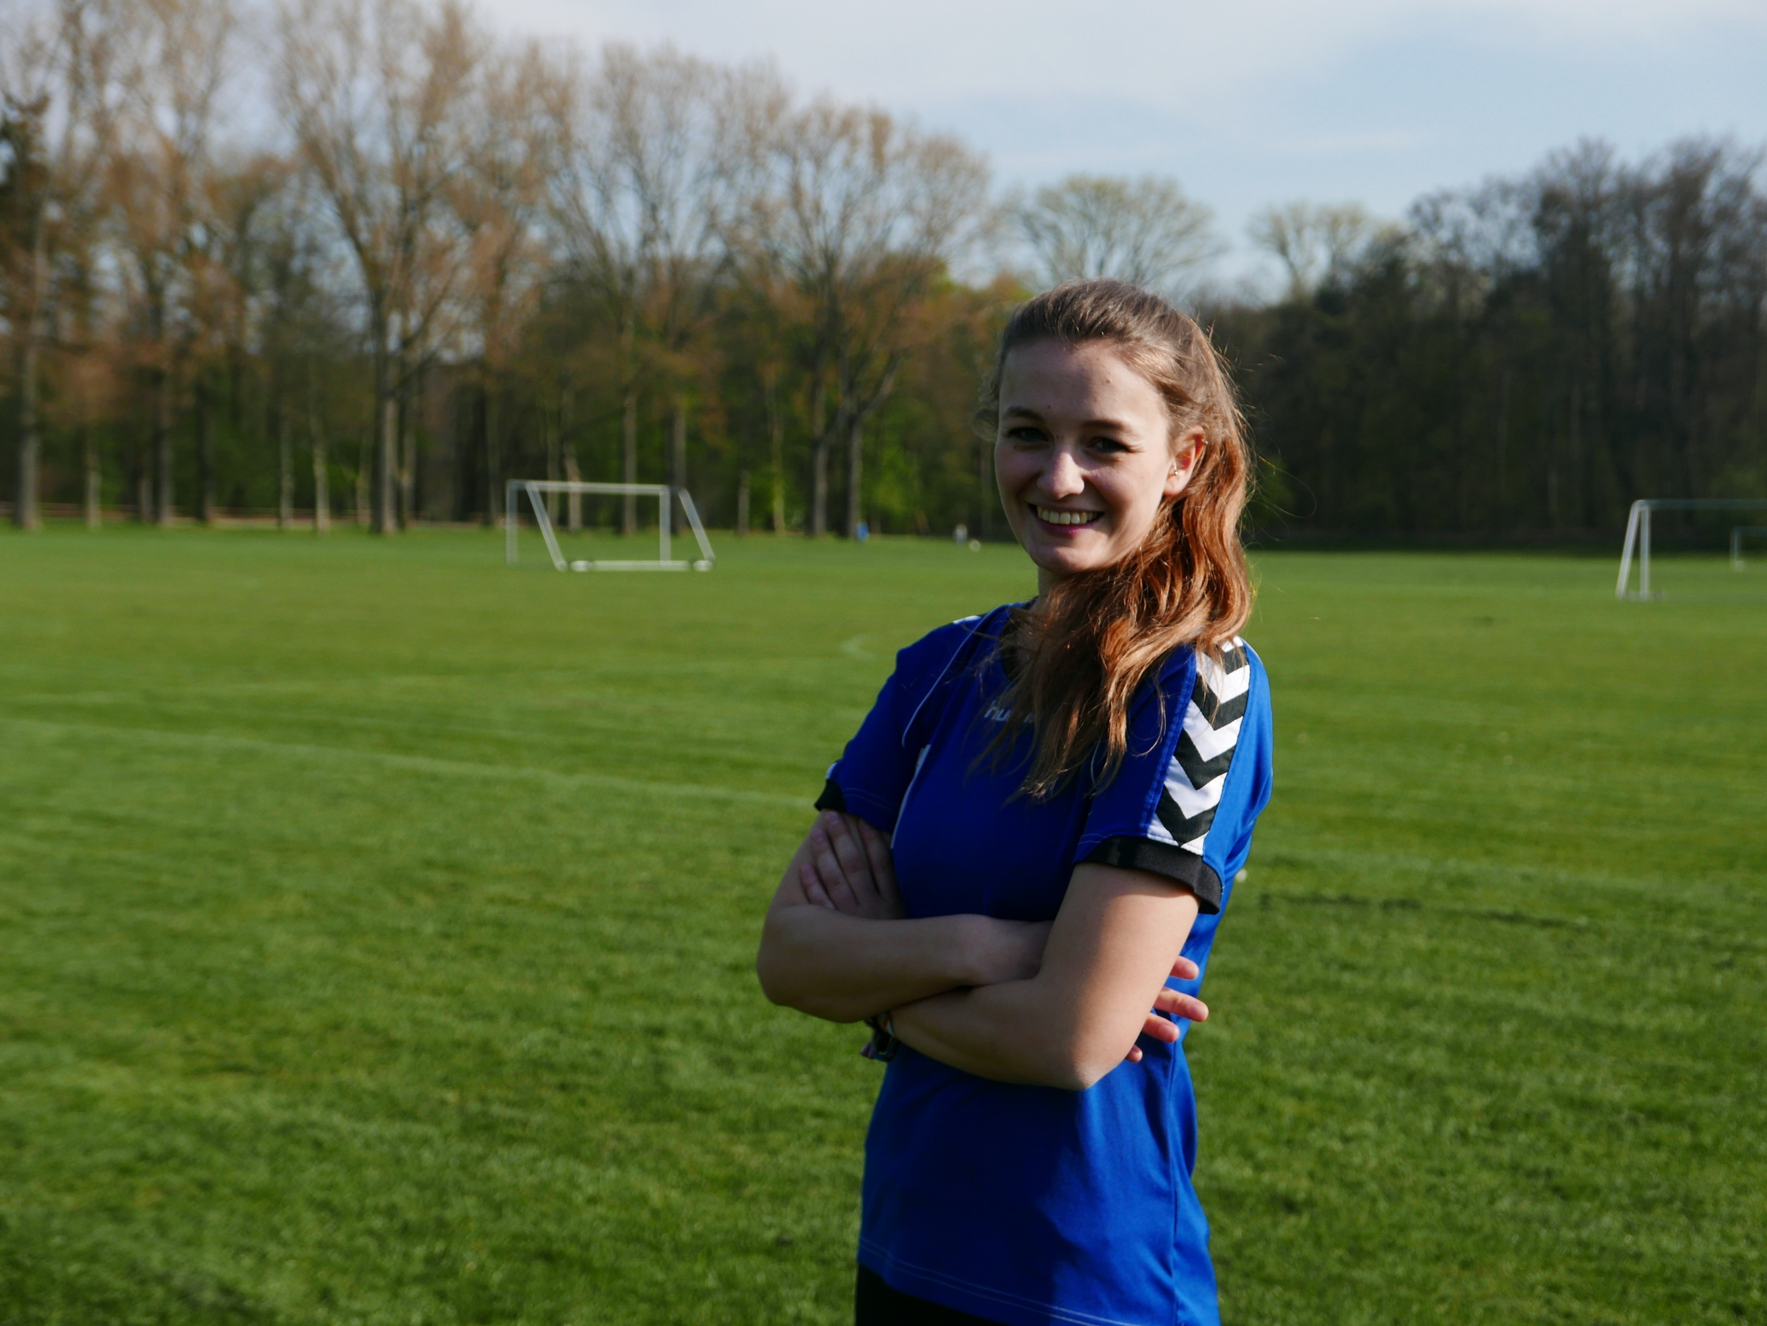
Das sind wir
Master
International Sport Development & Politics
Bachelor
Politikwissenschaften
Gründerin des Sportblogs
Fan von DIR
Handballspielerin

Slide 3
Das sind wir
Master
International Sport Development & Politics
Bachelor
Politik / Gesellschaft und Geschichte
Gründerin des Sportblogs
Fan von DIR
Trainerin & Spielerin im Fußball

Slide 4
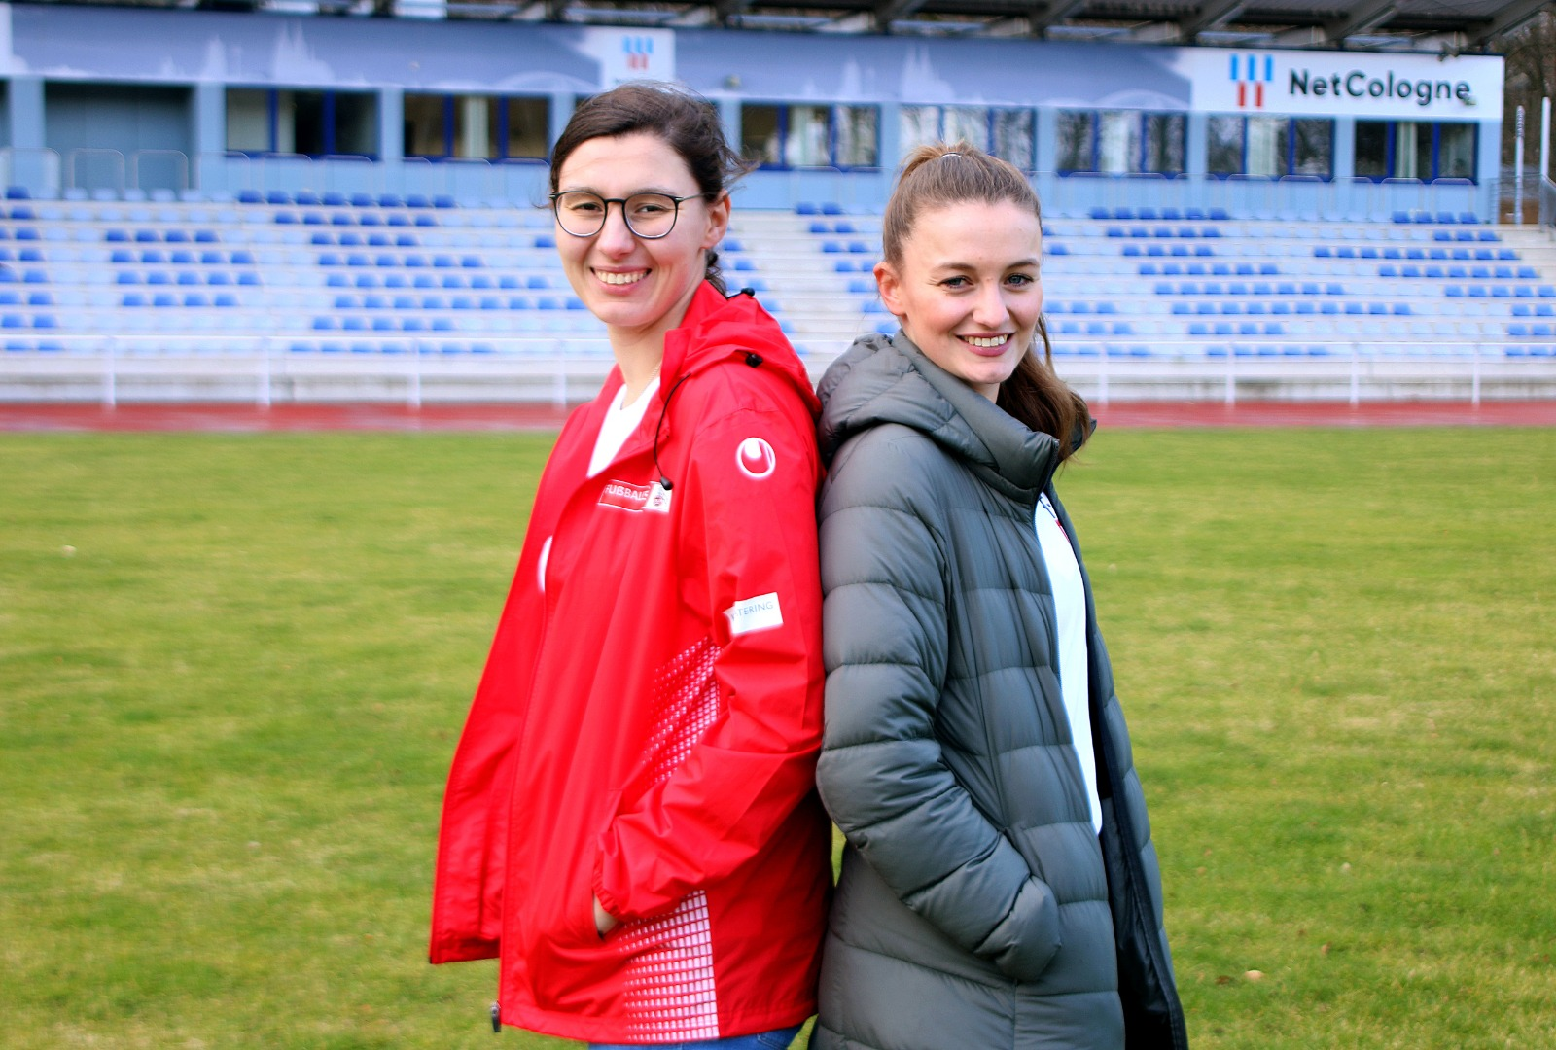
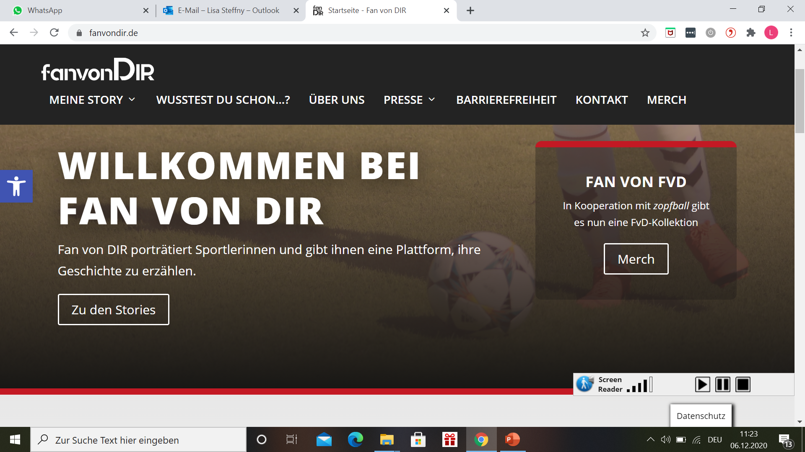

Slide 5
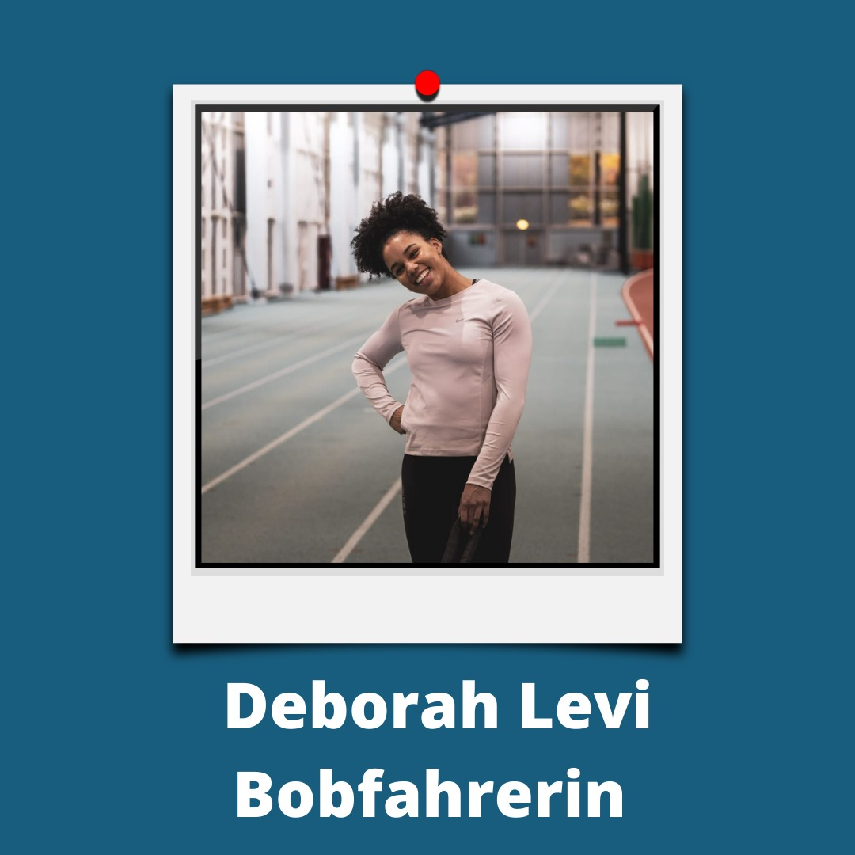
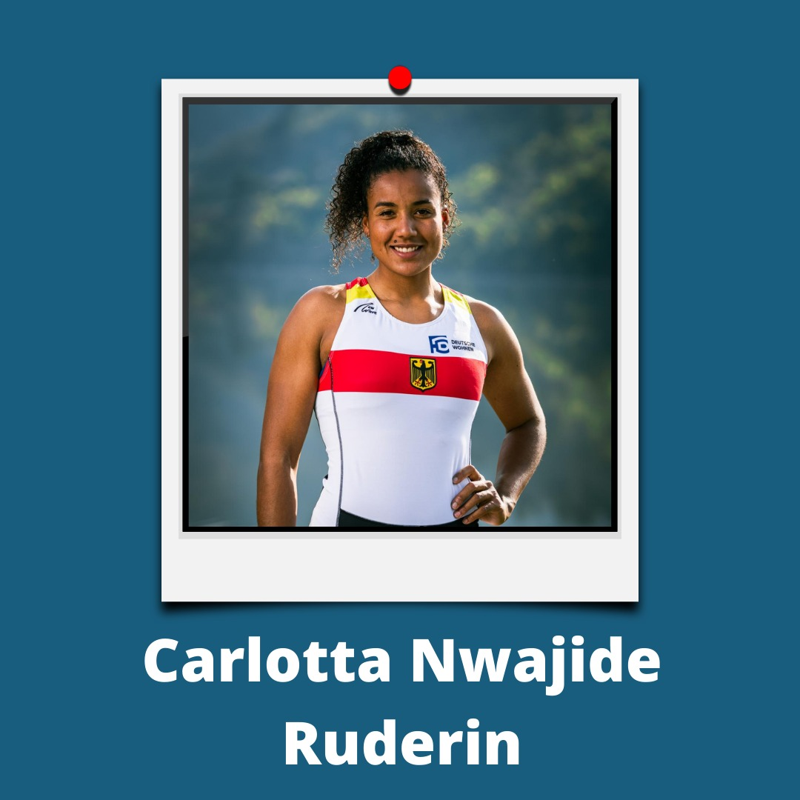
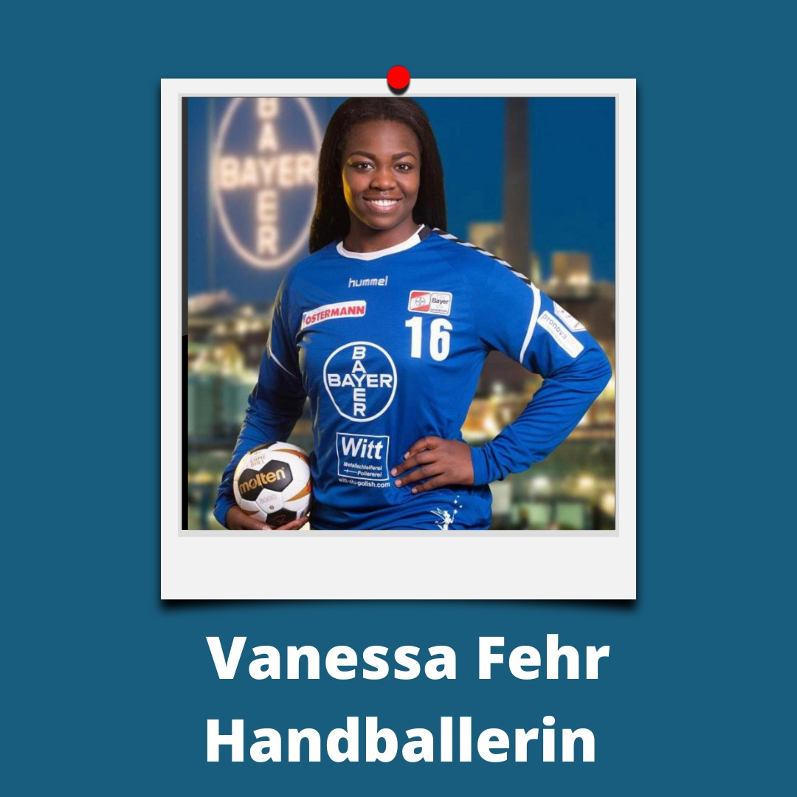

Slide 11
Homepage: www.fanvondir.de Facebook / Instagram: @fanvondirblog E-Mail: li.Steffny@live.de / lisa.kalina@outlook.com
Kontaktdaten:
Homepage: www.equaletics.org
Facebook / Insta / Twitter: @equal.etics
E-Mail: hallo@equaletics.org

Slide 12
Sport ist für alle da!

